Slide 1
Tonaufnahmen mit Cubase
Credits: Jola Schmidt

Slide 2
Inhalt
Theorie 1 (Hardware)
  Input, Output, Kabel (XLR/Klinke)
  Interface (Audient iD22)
  Interface-Erweiterung
Praxis 1 (Hardware)
  Aufbauen!
Theorie 2 (Software)
  Zum Computer im Tonstudio
  Audient iD Treiber (Audient App Launcher)
  Cubase
Praxis 2 (Software)
  Aufnehmen!

Slide 3
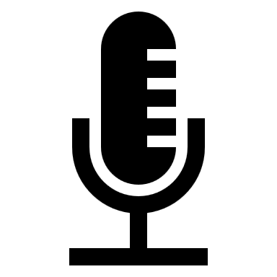
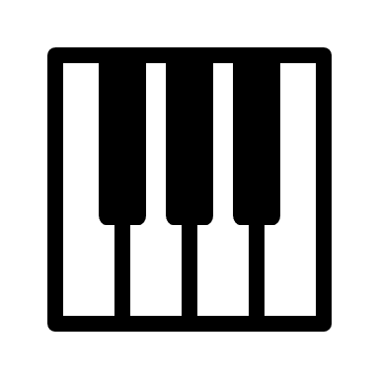



Setup
Input
Interface
Umwandlung analoge in digitale Signale
Phantom-spannung
Gain
Output Volume
Computer
XLR/Klinke
Interface-Treiber
Cubase
„Haupt-aufenthaltsort“
Tonspuren
Aufnahme
Bearbeitung
USB
Output
XLR/Klinke

Slide 4
Input, Output, Kabel
Mikros
  Kondensator
    Kleinmembran
    Großmembran
  Dynamisch
Direktabnahme Instrumente
Boxen
Kopfhörer
XLR- / Klinke-Kabel (und entsprechende Adapter)

Slide 5
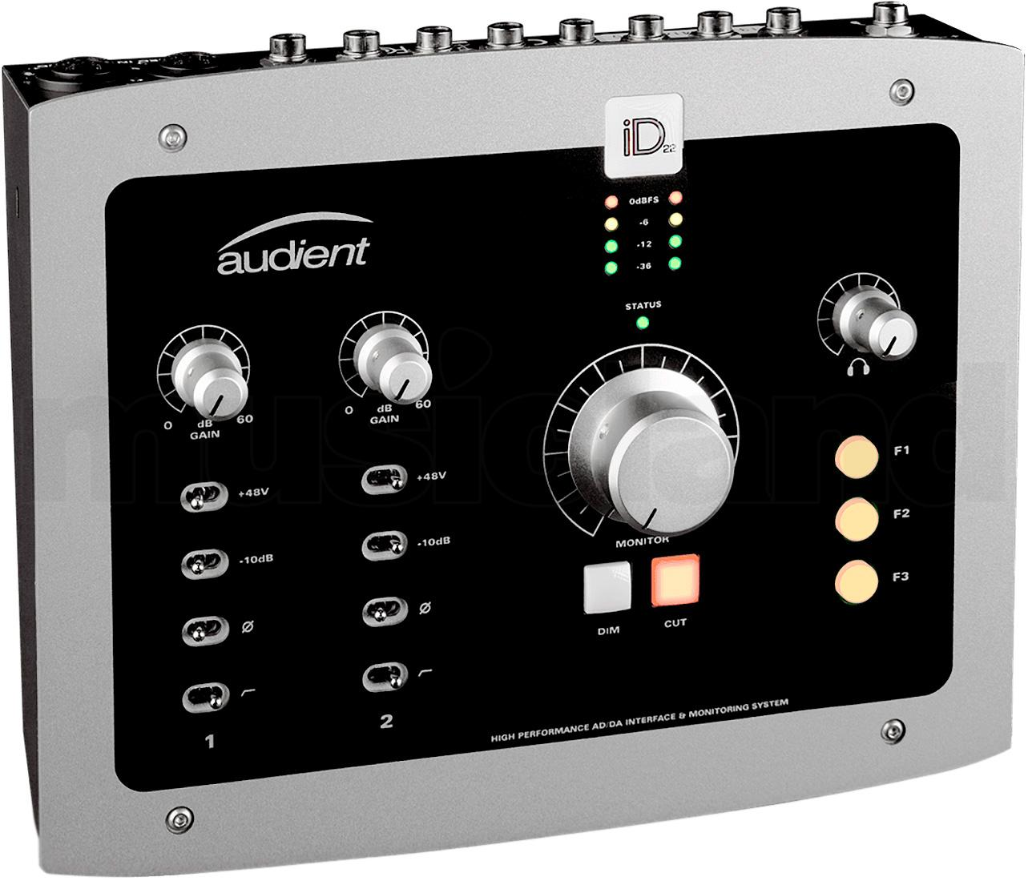
Interface
Audient iD22
2 in, 6 out
Über USB (A to B) an Computer angeschlossen
12V Stromversorgung
Phantomspannung
Gain
(Pad)
Monitorlautstärke
Kopfhörerlautstärke
Manual!!!

Slide 6
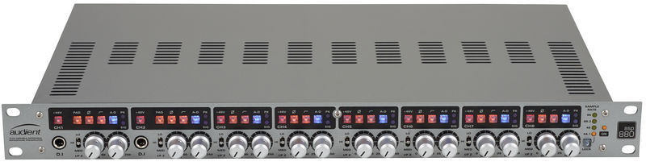
Interface-Erweiterung
8 in
Strom: Kaltgerätestecker
Über Toslink-Kabel (ADAT) mit Interface verbunden
Funktionen ähnlich zu Interface
Achtung bei Einstellung der Sample-Rate

Slide 7
Aufbau

Slide 9
Computer Tonstudio
Non-Admin (erweiterte Nutzerrechte)
  Benutzername: Schueler
  Passwort: schueler, schueler
Admin
  Updates, Installationen etc.
  An Frau von Zitzewitz wenden
Notes:
Erweiterte Nutzerrechte (Im Vergleich zu anderen der Domäne)
D: Festplatte ist voll (immer noch?)

Slide 10
Audient iD Treiber
Inputs und Outputs (digital und analog) sichtbar
Input hörbar
Sollte nicht genutzt werden müssen, nur zur Überprüfung, für besondere Setups

Slide 11
Cubase Allgemein
Was ist Cubase?
  Software zur Aufnahme, Aufbereitung und Abmischung von Musik
  Standard in der modernen Musikproduktion
  Sehr mächtige und entsprechend teure Software
eLicenser
  Installation kostenlos, starten nur mit Licenser
  Licenser Center
  Versionen -> Cubase Elements 9

Slide 12
Cubase
Spuren
  VST-Verbindungen (Virtual Studio Technology, F4)
  Audiospur hinzufügen
    Weitere Spurenarten?
  Monitor-Button
  Aufnahme-Button
  Mute, Solo
Transport Controls
  Start, Stop-Button
  Aufnahme-Button
  Cycle
Audioevents
  Löschen, kopieren, ausschneiden, herumziehen
  Trennen, stummschalten
Fader
  Seite
  MixConsole

